Slide 1


LFRAN 1201
Se distraire : apprécier
Cours 3

Slide 2
Programme
1. Echauffement : »Je viens de/ … et je vais …»
2. Parler : présenter famille, ami, paysage
3. Ecouter : exprimer une appréciation
4. Dossier TV5MONDE, visite, contrat pour le cours
5. Prononciation (alphabet phonétique)
6. Vocabulaire : activités préférées

Slide 3
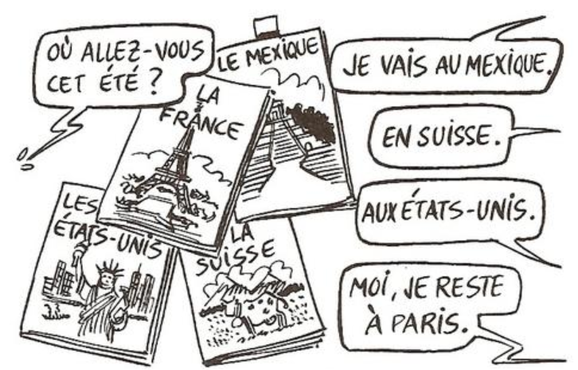
Grammaire : prépositions + pays ou villes
GPF pp. 44-45

Slide 4
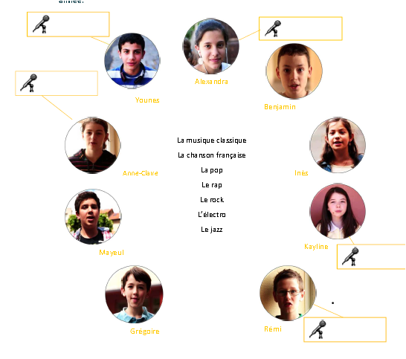
Exprimer une appréciation

Slide 5
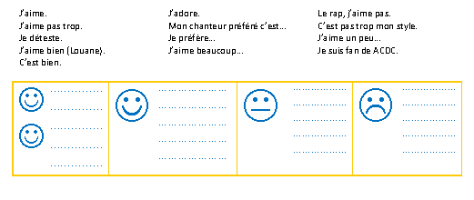
Classez les appréciations

Slide 6
Faites la playlist de notre groupe
Faites des groupes de 3 ou 4 personnes, par affinités et gouts musicaux.
Préparez votre petite présentation en quelques minutes.
Présentez votre chanteur, votre chanteuse ou votre groupe préféré.
Donnez son nom, son style, un de ses instruments et la chanson que vous préférez.
Fredonnez (la la la), chantez ou dansez sur votre chanson préférée.
Vous pouvez filmer votre présentation pour la publier sur http://ainsivalavieilv.blogspot.be/

Slide 7

Quelles sont vos 3 activités préférées ?
Interrogez votre partenaire et répondez à ses affirmations.

Slide 8
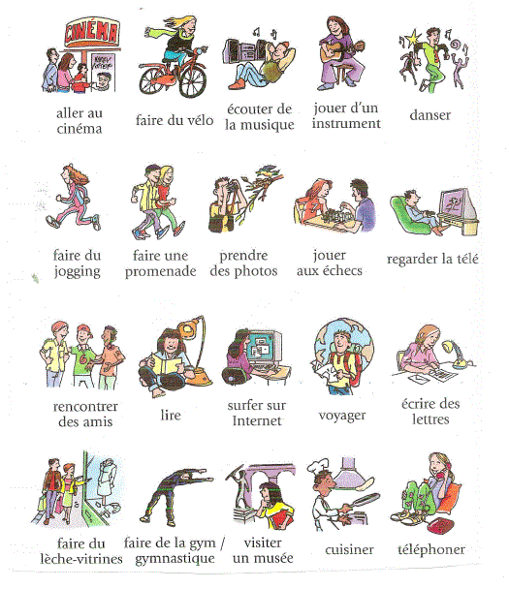
Quelles sont vos 3 activités préférées ?

Slide 9

Comment répondre ?
Oui
Non
Moi aussi
Moi non plus
Si

Slide 10
Comment répondre ? (GPF 18)
Tu aimes le tennis ?
J’aime le tennis.
Tu n’aimes pas le tennis ?
Tu (n’) aimes (pas) le tennis ?
Tu joues chaque semaine ?
Je n’aime pas le tennis.
Oui
Moi aussi
Si
Non
Pas … chaque jour !
Moi non plus

Slide 11
Devoir : pour le prochain cours
Avoir le syllabus et la grammaire
Étudier le féminin des adjectifs, syllabus et Grammaire progressive pp. 12-13, exercices sur Moodle.
Etudier : c’est / il est (GPF 32-35) et les prépositions devant les pays et les villes (GPF 44-45) : test sur Moodle
Préparer le dialogue 1 avec son partenaire à présenter la semaine du 15 octobre.

